Slide 1
Waste Alert
2015104192 컴퓨터공학과 윤영빈

Slide 2
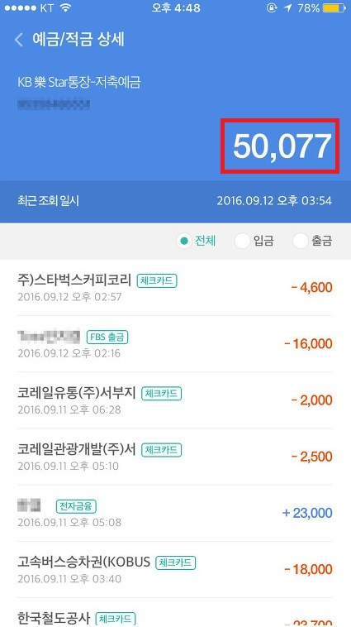
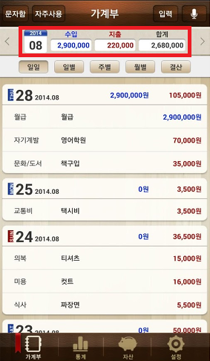
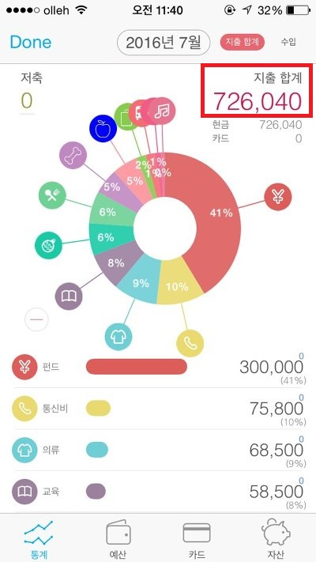
기존의 가계부 어플리케이션들

Slide 3

Waste Alert?
이번 달에는 하루에
15000원씩 쓰면
딱 되겠다

Slide 4
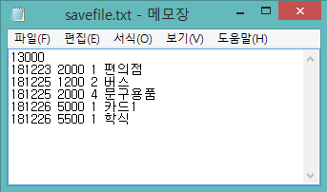
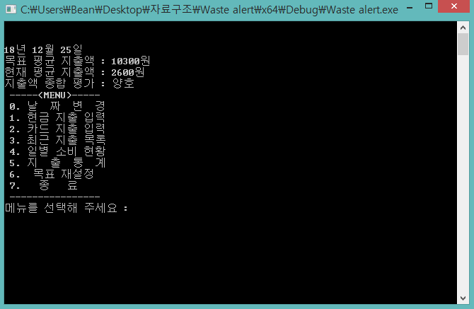
메인 화면

Slide 5
사용된 자료구조
Queue
- Length = 100, 일자별 지출내역을 저장한다
Unsorted Linked List
- 하루 동안의 지출 내역을 저장한다
Binary Search Tree
- 지출 통계를 계산하기 위해 사용한다

Slide 6
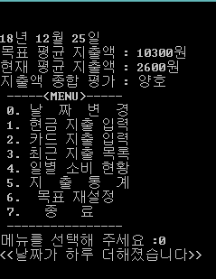
0. 날짜 변경
- 날짜 Queue에
Linked list를 삽입
- 날짜를 하루 더함

Slide 7
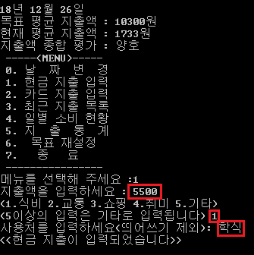
1. 현금 지출 입력
지출액, 카테고리, 사용처 입력
날짜 Queue 안의 Linked list에
해당 항목들 삽입

Slide 8
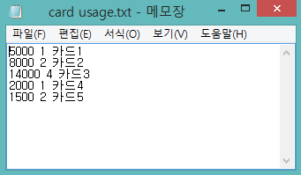
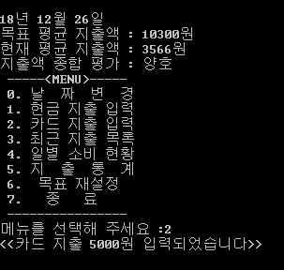
2. 카드 지출 입력
Card usage.txt 에서 읽어 옴
날짜 Queue 안의 Linked list에 해당 항목들 삽입
결과 표시

Slide 9
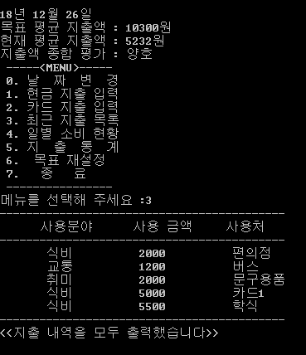
3. 최근 지출 목록
날짜 Queue 안의 Linked list의 정보를 모두 출력

Slide 10
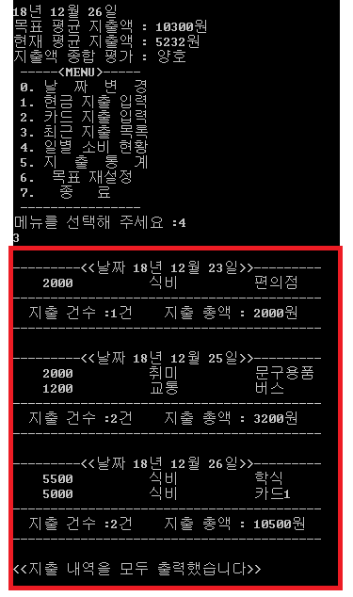
4. 일별 소비 현황
날짜 Queue 안의 Linked list 정보를
날짜별로 출력
해당일의 지출 건수와 지출 총액 출력

Slide 11
3. 지출 통계
사용처 | 지출 횟수
젤리 | 8
사용처 | 지출 횟수
젤리 | 8
사용처 | 지출 횟수
편의점 | 15
사용처 | 지출 횟수
수수료 | 2
사용처 | 지출 횟수
학식 | 12
사용처 | 지출 횟수
빌린돈 | 1
사용처 | 지출 횟수
버스비 | 4

Slide 12
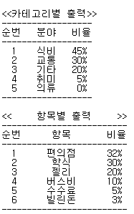
5. 지출 통계
카테고리를 지출 비율이 높은 순서대로 출력
지출 비율이 높은 상위 몇 개의 항목들 출력

Slide 13
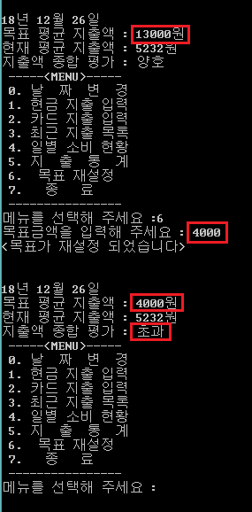
6. 목표 재설정
목표 평균 지출액을 재설정

Slide 14
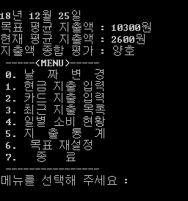
7. 종료
- 데이터를 savefile.txt에 저장

Slide 15
감사합니다

